Slide 1
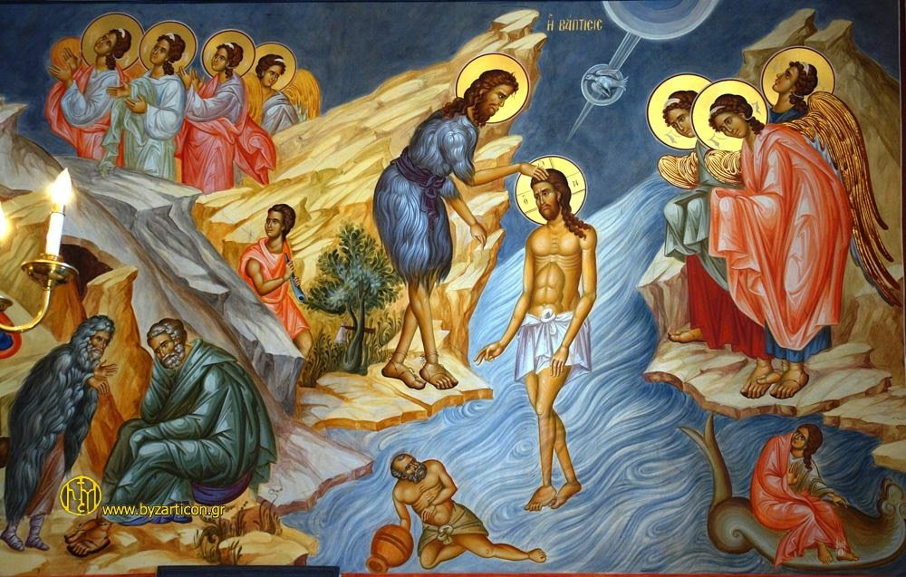
ΘεοφΑνια

Slide 2
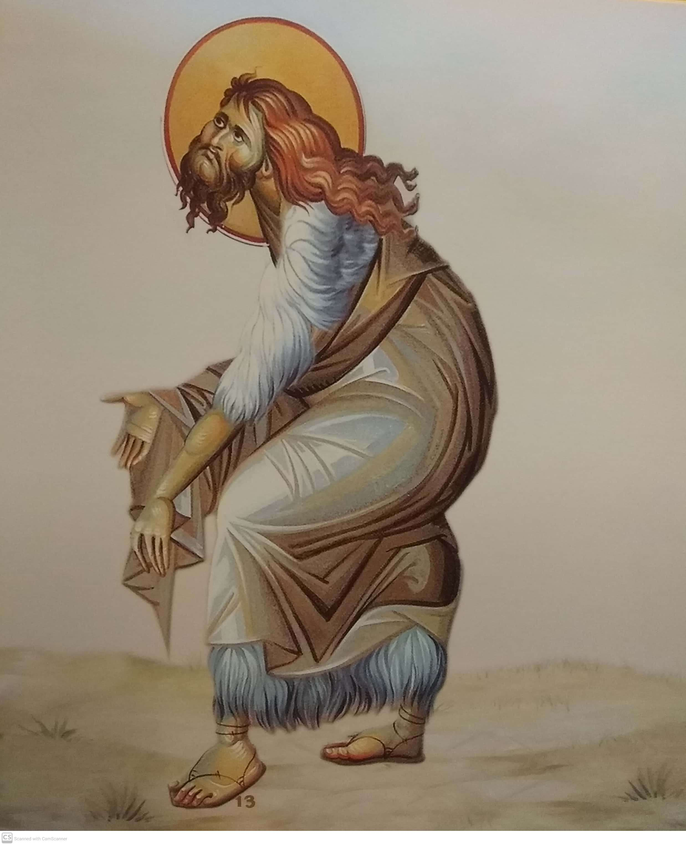
Στην έρημο, στις όχθες του ποταμού Ιορδάνη ζούσε ο Άγιος Ιωάννης ο Πρόδρομος. Ζητούσε
από τον κόσμο μετάνοια και βάπτιζε τους ανθρώπους ρίχνοντας στο κεφάλι τους νερό από
τον Ιορδάνη.

Slide 3
Όταν ο Ιησούς έγινε 30 χρονών πήγε στον Άγιο Ιωάννη
για να τον Βαπτίσει. Πλήθος κόσμου ήταν εκεί. Ο άγιος
Ιωάννης μόλις Τον είδε να πλησιάζει επειδή το άγιο Πνεύμα τον φώτισε, κατάλαβε ότι είναι ο Μεσσίας. Έσκυψε μπροστά Του και Τον ρώτησε πως είναι δυνατόν να έρχεται να βαπτιστεί σε αυτόν ενώ έπρεπε να γίνει το αντίθετο.

Slide 4
Ιορδάνης ποταμός
Ερυθρά θάλασσα
Την ώρα της Βάπτισης η φύση τρόμαξε και ο Ιορδάνης ποταμός γύρισε τη ροή του.

Slide 5
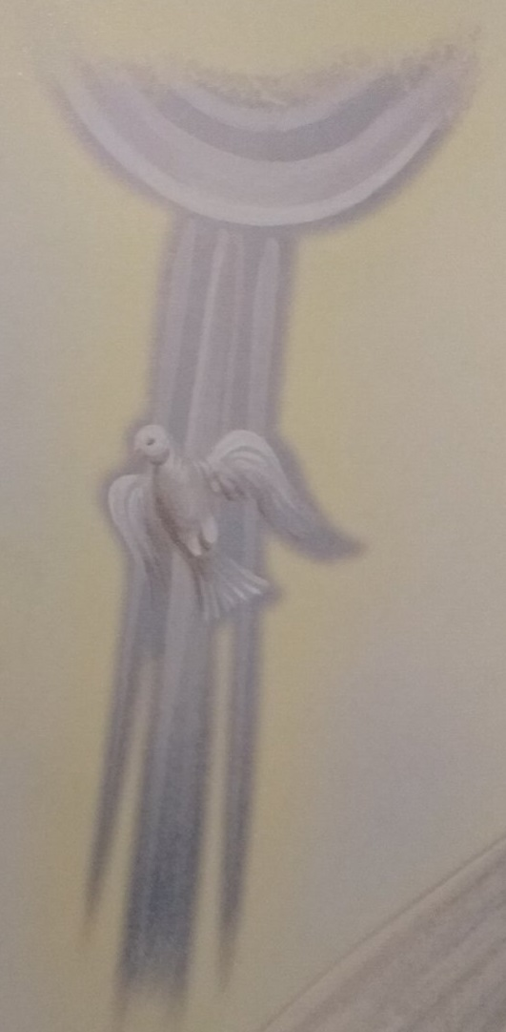
Την ίδια ώρα οι ουρανοί άνοιξαν και ακούστηκε
η φωνή του Θεού να λέει ότι ο Χριστός είναι ο Υιός
Του ο Αγαπητός, ενώ το Άγιο Πνεύμα πετούσε από
πάνω σε μορφή λευκού περιστεριού. Έτσι έχουμε για
μια ακόμα φορά την εμφάνιση της Αγίας Τριάδας.

Slide 6
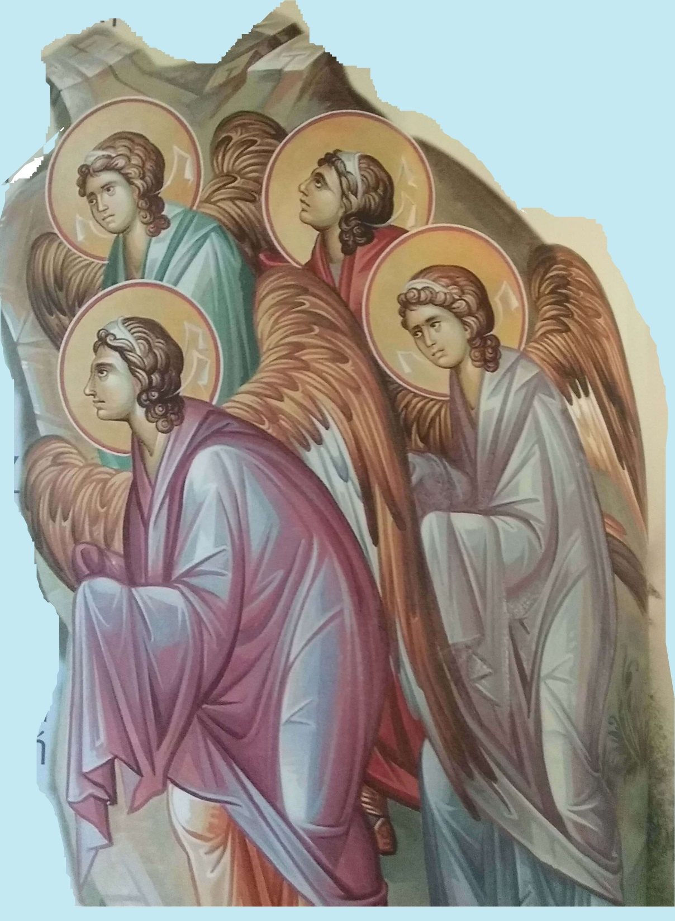
Παρακάτω υπάρχει το απολυτίκιο της ημέρας:
https://www.youtube.com/watch?v=s_TLWmlzlSE
Οι άγγελοι με σκεπασμένα τα χέρια
δείχνουν σεβασμό και ευλάβεια στο
δημιουργό τους.

